Slide 1
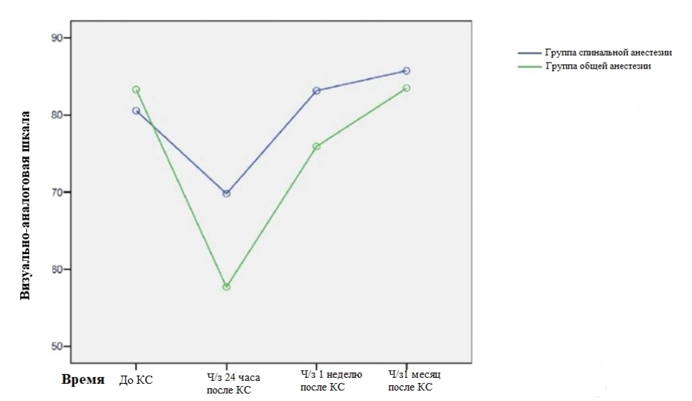
СОВРЕМЕННЫЕ ПОДХОДЫ К ВЫБОРУ МЕТОДА АНЕСТЕЗИИ У БЕРЕМЕННЫХ
Зиябеков Д.М., Калиакбарова М.Ж.
АО «Научный центр акушерства, гинекологии и перинатологии», АО «Казахский Национальный Медицинский Университет имени С.Д.Асфендиярова»
Введение
Возрастной показатель
Средний возраст женщин составил 29,5 лет с диапазоном от 18 до 42 лет.
Образование
Не было статистически значимой разницы в отношении возрастных групп, уровня образования, количества абортов и количества предшествующих общих анестезий.
Количество детей в анамнезе
Больше женщин в группе СА имели хотя бы одного ребенка по сравнению с группой ОА.
Результаты
Доля женщин, рожающих путем кесарева сечения, увеличилась как в развитых, так и в развивающихся странах. Одним из часто указываемых объяснений является кесарево сечение по просьбе матери (КСПМ).
На сегодняшний день распространенность кесарева сечения в большинстве стран превышает допустимый порог, объявленный Всемирной организацией здравоохранения (ВОЗ) в 10-15% всех родов.
Поскольку здравоохранение становится все более ориентированным на пациента, результаты, сообщаемые пациентами, такие как качество жизни, связанное со здоровьем (КЖСЗ), становятся все более важными, особенно в области беременности и родов.
ПОДВИЖНОСТЬ
В первые 24 часа после КС 64% женщин в группе СА сообщили об отсутствии проблем, в группе ОА - 30%.
Статистической разницы через неделю и месяц после КС не было.
УХОД ЗА СОБОЙ
Через 24 после КС 74% женщин в группе СА не имели трудности в самообслуживании, а в группе ОА всего 48% женщин.
Через неделю и через месяц после КС в обеих исследуемых группах проблемы не были зафиксированы.
ПОВСЕДНЕВНАЯ ДЕЯТЕЛЬНОСТЬ
Через неделю после КС у большинства женщин в группе СА (90%) не было проблем по сравнению с женщинами группы ОА (38%).
Через месяц после КС трудности в повседневной деятельности сохранялось у 20% женщин группы ОА.
Цель исследования
Определить отличия между общей анестезией (ОА) со спинальной анестезией (СА) при кесаревом сечении в отношении воспринимаемого КЖСЗ (качество жизни, связанное со здоровьем).
БОЛЬ/ДИСКОМФОРТ
У 20% жеещин группы СА не было болевого синдрома через 24 часа после КС.
Через месяц после КС у 59% женщин группы СА сообщили об отсутствии боли, тогда как в группе ОА всего 36%.
Материалы и методы
Обсервационное когортное исследование, проведенное в период с января по март 2023 года на базе больницы четвертого уровня.
Было отобрано 160 беременных женщин, разделенные на 2 группы: на группу спинальной анестезии (80 женщин) и группа общей анестезии (80 женщин).
Операции выполнялись как в плановом, так и в экстренном порядке, физический статус не превышал I–II по ASA.
Оба метода анестезии (ОА и СА) были стандартизированы и применялись общепринятыми способами.
Собранные данные включали в себя: возраст, образование, количество детей, наличие предшествующих анестезий в анамнезе.
Послеоперационное состояние оценивалось с помощью анкеты EQ -5D- 3L в четырех временных точках: до кесарево сечения (КС), через 24 часа после КС, через неделю и через месяц после КС.
Также пациенты оценивали интенсивность послеоперационной боли по визуально-аналоговой шкале (ВАШ).
Статистическая обработка данных проводилась с помощью программ MSExcel и SPSS Statistics с определением критериев описательной статистики. Результаты считались достоверными при p < 0,05.
Результаты оценки боли по Визуально-аналоговой шкале:
В обеих группах балл по ВАШ снижался через 24 часа после КС.
Через 24 часа после КС средний балл по ВАШ был выше в группе СА.
Через месяц после КС средние баллы по ВАШ статистически не отличались в обеих группах.
A B C
Заключение
1. Воспринимаемый уровень качества жизни до КС не отличается между двумя группами.
2. Успешное обезболивание после КС повышает качество жизни, что достигается с помощью спинальной анестезии.
3. Наши результаты показывают, что меньшее количество женщин в группе СА сообщали о послеоперационной боли через 24 часа и месяц после КС.
4. Беременные женщины, выбравшие спинальную анестезию не имели проблем в отношении “подвижности”, “самообслуживании” и “повседневной деятельностью” во всех временных рамках.
*
Наше исследование продемонстрировало преимущества спинальной анестезии, в отношении воспринимаемого качества жизни после операции.
Спинальная анестезия обеспечивает более эффективный контроль боли и быстрое возвращение к повседневной деятельрости молодых матерей.

